Slide 1
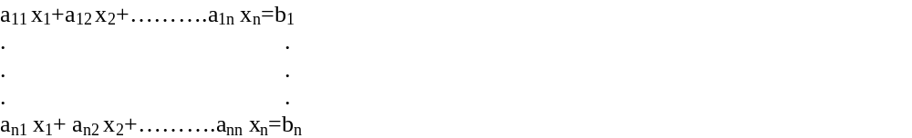
5) DOĞRUSAL DENKLEM SİSTEMLERİNİN SAYISAL ÇÖZÜMLERİ
a₁₁ x₁ =b₁
x₁
x₁, x₂,….x_{n}
f(x₁)= a₁₁ x₁ -b₁=0

Slide 2
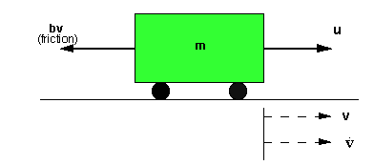
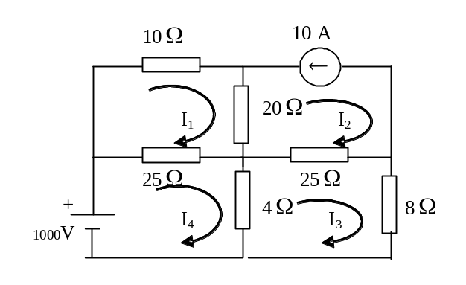

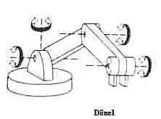
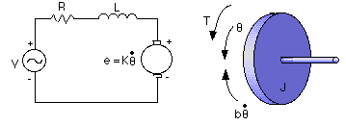
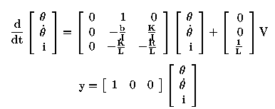
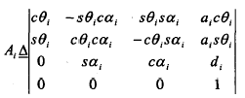
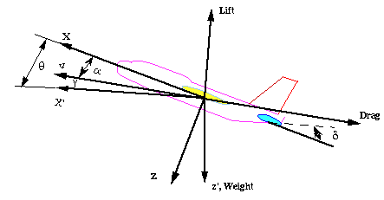

Karşılaştığımız pek çok sistem;
Hareket Denklemleri, kimyasal denklemler, ısı yasaları, akım-gerilim yasaları, birbirine bağlı olarak değişen değişkenlerle ve bunların oluşturduğu denklemlerle ifade edilirler.
5 I₁-25I₄=-200
-37I₃-4I₄= -250
-25I₁-4I₃+29I₄=100
Doğrudan ve iteratif çözüm yöntemleri

Slide 3
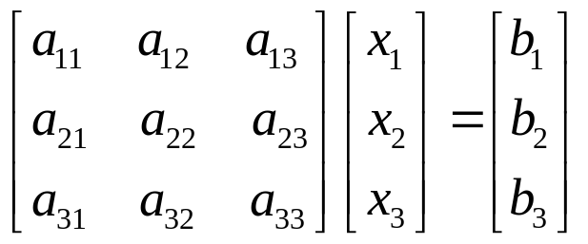
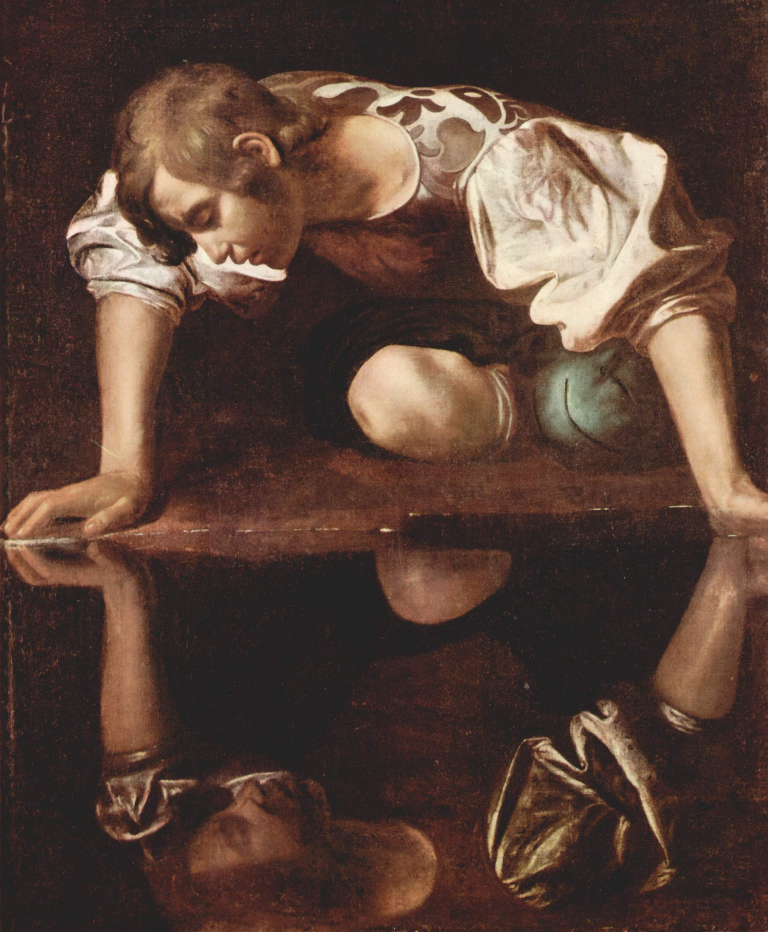
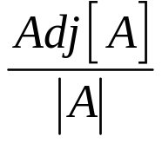
5.1. DOĞRUDAN ÇÖZÜM YÖNTEMLERİ
5.1.1. Ters Matris Yöntemi
a₁₁ x₁+a₁₂ x₂+a₁₃ x₃=b₁
a₂₁ x₁+a₂₂ x₂+ a₂₃ x₃=b₂
a₃₁ x₁+a₃₂ x₂+ a₃₃ x₃=b₃
[A] [X]=[B]
[A]⁻¹ [A] [X]= [A]⁻¹ [B]
[I] [X]= [A]⁻¹ [B]
(Hatırlatma: Matrisin tersi A⁻¹= idi.)

Slide 4
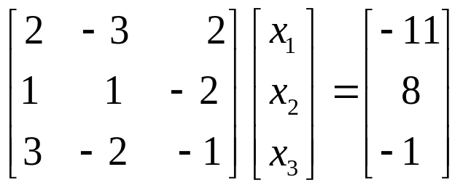
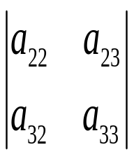

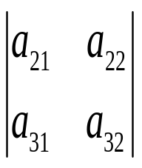
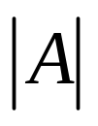
Örnek: Aşağıda verilen denklemlerde bilinmeyen olarak tanımlanan x₁, x₂ ve x₃ değerlerini ters matris yöntemini kullanarak bulunuz.
2 x₁-3x₂+2 x₃=-11
x₁+ x₂+ -2 x₃=8
3 x₁-2x₂- x₃=-1
Çözüm
= +a₁₁
-a₁₂
+ a₁₃
= a₁₁(a₂₂ a₃₃-a₂₃ a₃₂)-a₁₂(a₂₁ a₃₃-a₃₁ a₂₃)+a₁₃(a₂₁ a₃₂-a₃₁ a₂₂)
=2(-1-4)+3(-1+6)+2(-2-3) = 2(-5)+3(5)+2(-5)
=-5

Slide 5
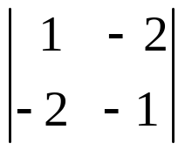
C(a₁₁) =(-1)¹⁺¹ M₁₁=(-1)²
= (+1) ((1*-1)-(-2*-2))=-5
C(a_{ij}) =(-1)^{i+j} M_{ij}
C(a_{ij}) =(-1)^{i+j} M_{ij}

Slide 6
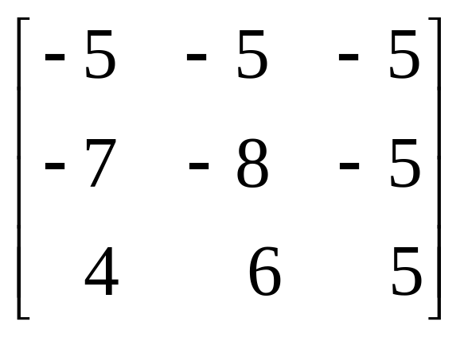
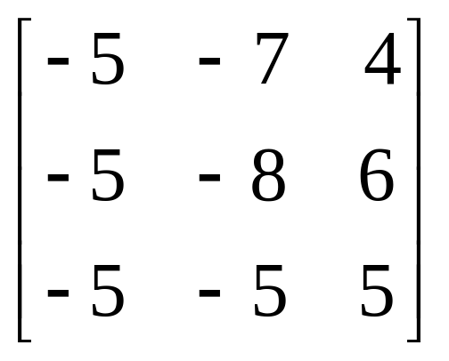
C[A]=
Ek Matris (yani Adjoint[A])=(C[A])^{T}
Adjoint[A])=

Slide 7
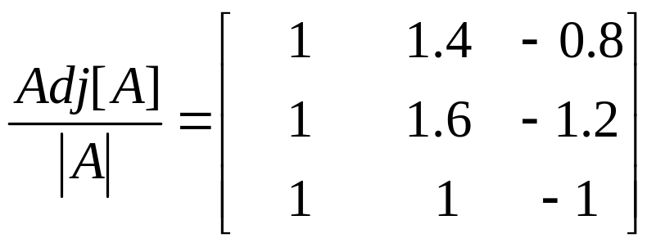
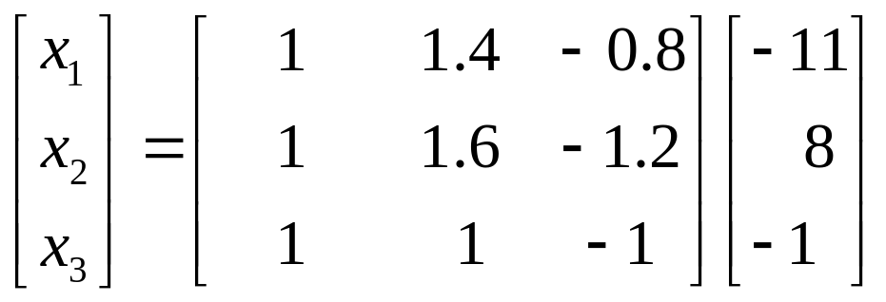
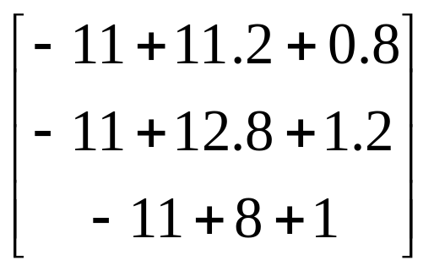
[A]⁻¹=
=
x₁=1, x₂=3 ve x₃=-2
x₁, x₂,….x_{n}

Slide 8
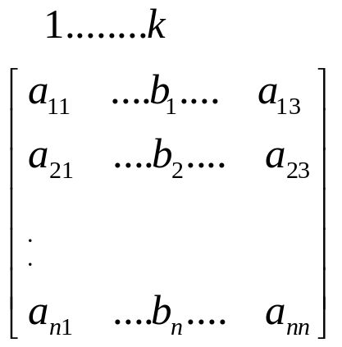
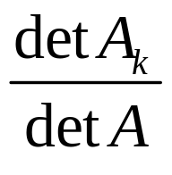
5.1.2. Cramer Yöntemi:
x_{k}=
[Ak]=

Slide 9
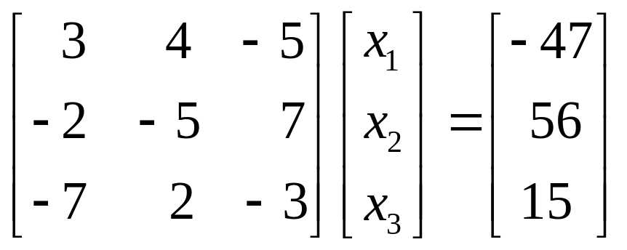
Örnek: Aşağıda verilen denklem takımını Cramer kuralıyla çözün.
3 x₁ + 4 x₂-5 x₃ = -47
-2 x₁-5 x₂+ 7 x₃= 56
-7 x₁+2x₂- 3 x₃= 15
Çözüm:
=3(15-14)-4(6+49)-5(-4-35)=3-220+195=-22

Slide 10
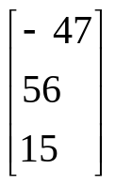
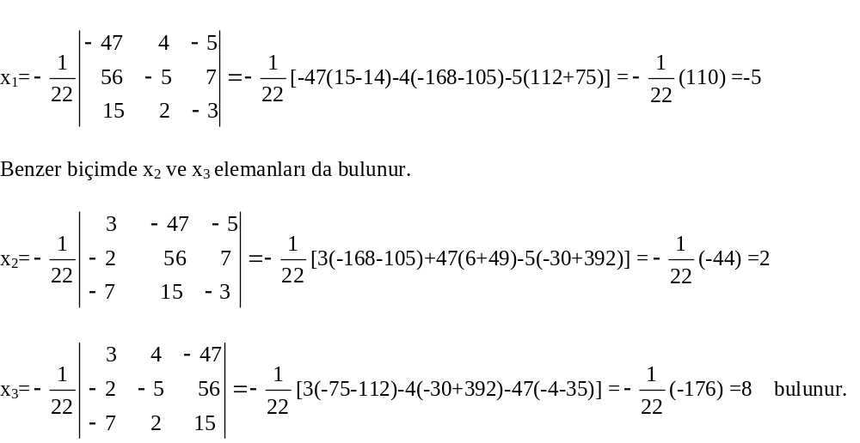
E=
x₁=-5, x₂=2 ve x₃=8

Slide 11
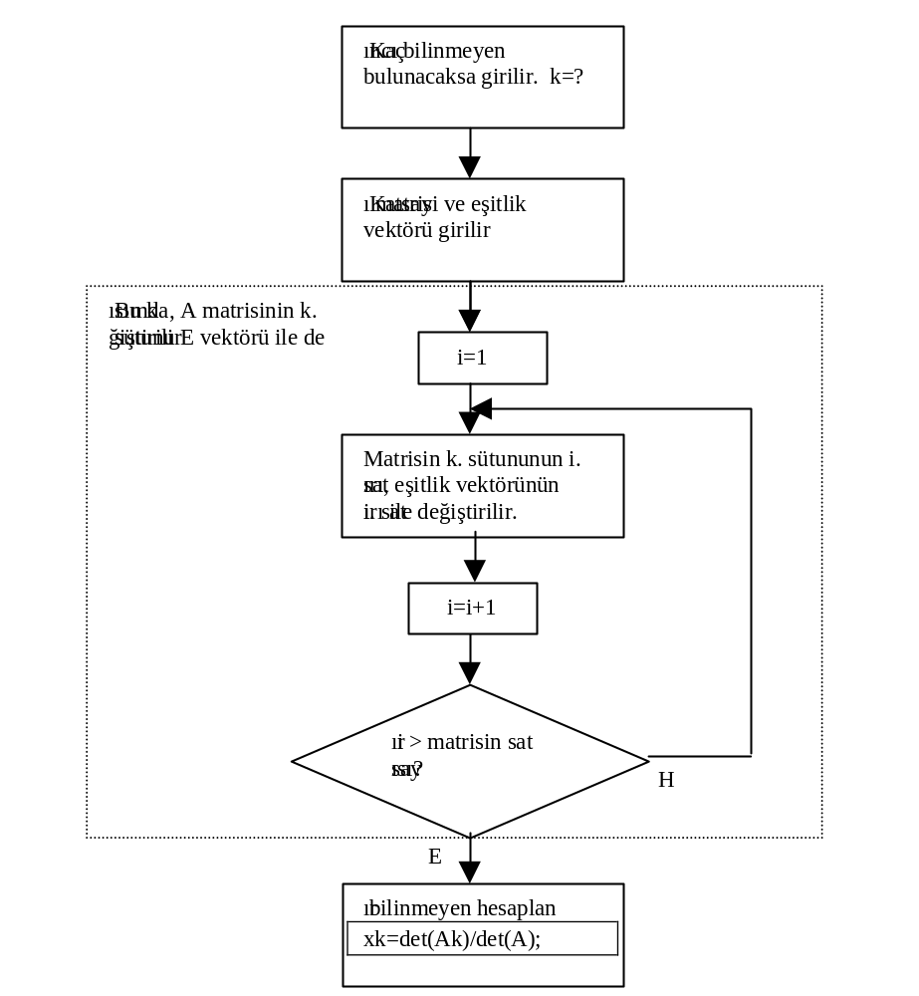
Problemin Matlab’ta çözümü:

Slide 12
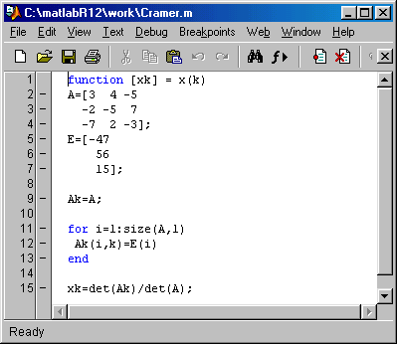

Slide 13
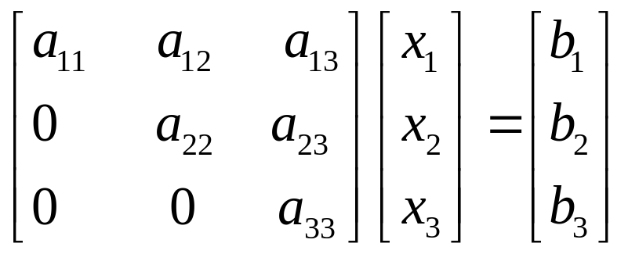
5.1.3. Gauss-Yoketme Yöntemi
taraf tarafa toplama, çıkarma
uygun katsayılarla çarpma,bölme
3x + 4y + 2z= 71
x + 2y + 6z= 73
4x + 12y + 5z=180
3x + 4y + 2z= 71
x + 2y + 6z= 73
3x + 4y + 2z= 71
-3x -12y - 18z=-219
-3
+
-8y+16z=-148
Denklemde yerine koyma
y=(148-16z)/8
a₃₃ x₃=b₃ x₃= b₃/a₃₃
Adım adım
x_{3,}, x₂, x₁

Slide 14
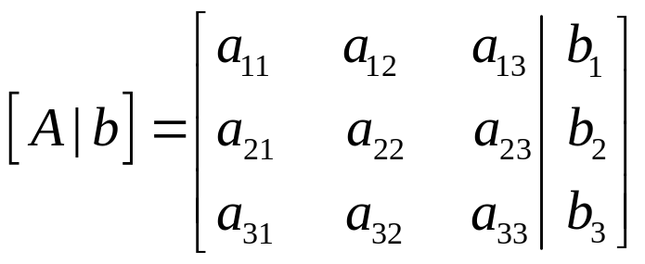
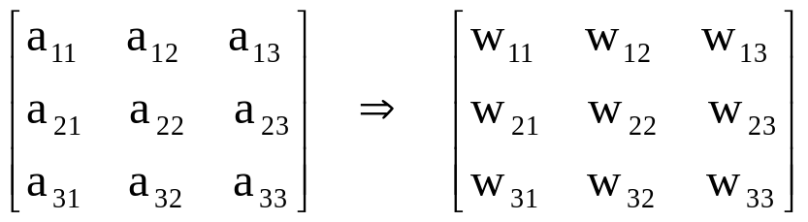
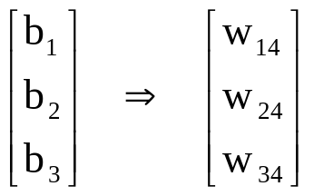
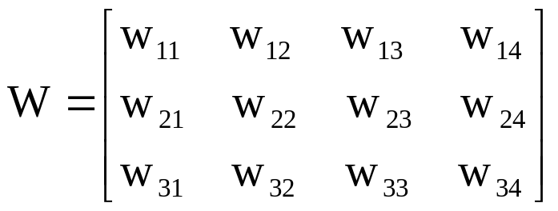
Gauss yoketme işlemi için;
Genişletilmiş matris:
W=[A|b]
Bu durumda

Slide 15
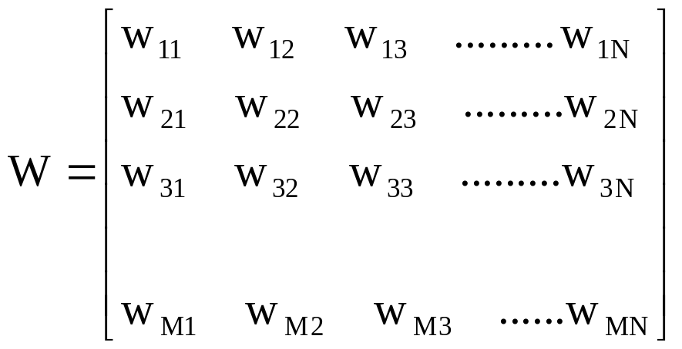
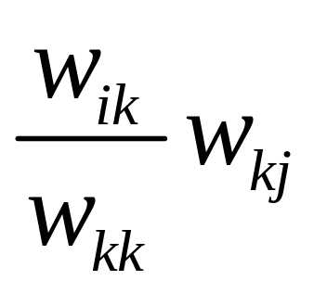

N=M+1
j=1,2,…N
i=k+1,k+2,….,M
k=1,2,…M-1
w_{ij}
w_{ij}-

Slide 16
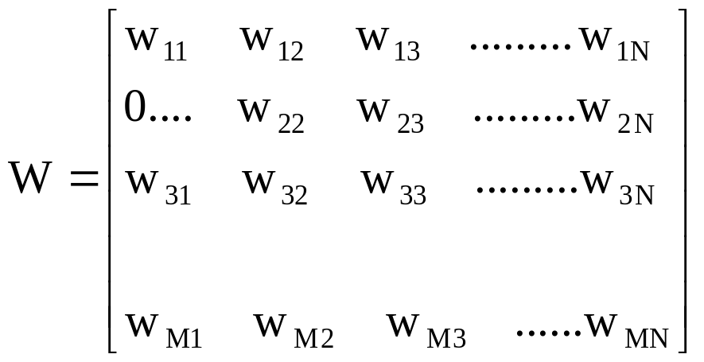
w_{ij}
w_{ij}-
j=1
j=2
j=3
j=N
k=1, w_{kk}=w₁₁
i=2
i=2
i=2
i=2

Slide 17
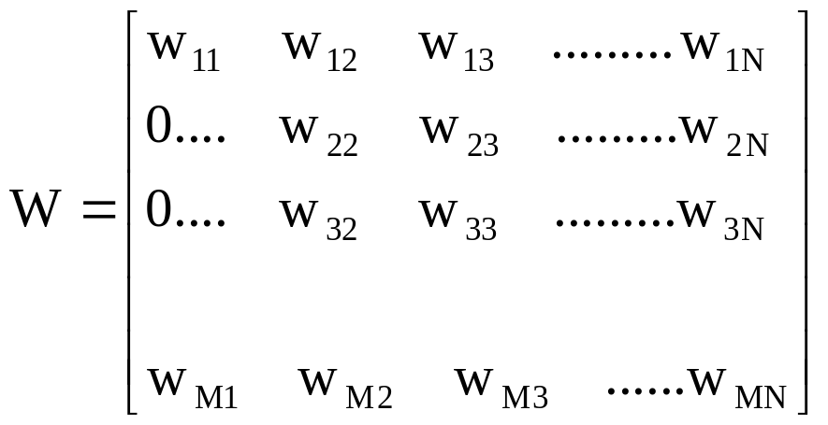
w_{ij}
w_{ij}-
k=1, w_{kk}=w₁₁
i=3

Slide 18
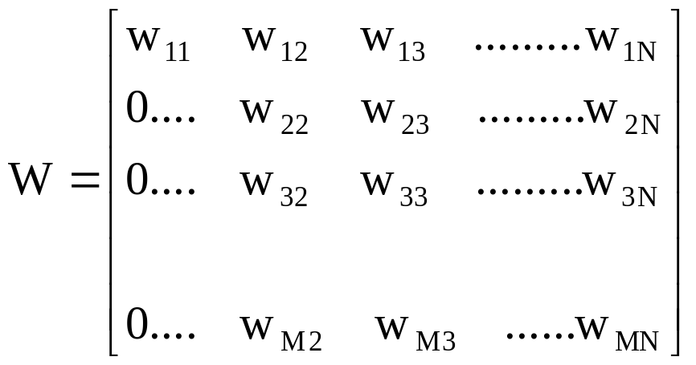
w_{ij}
w_{ij}-
k=1, w_{kk}=w₁₁
i=M

Slide 19
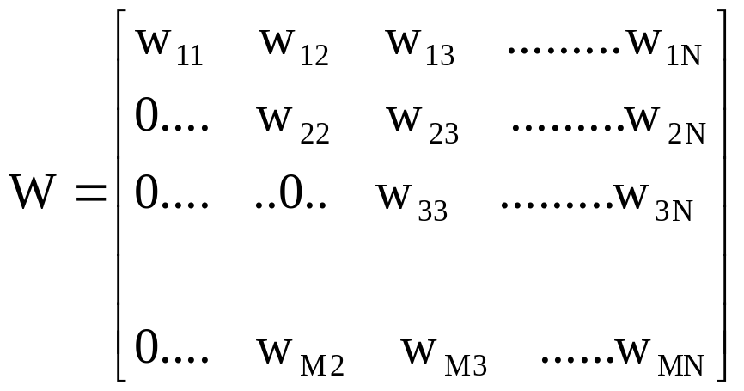
w_{ij}
w_{ij}-
k=2, w_{kk}=w₂₂
i=3

Slide 20
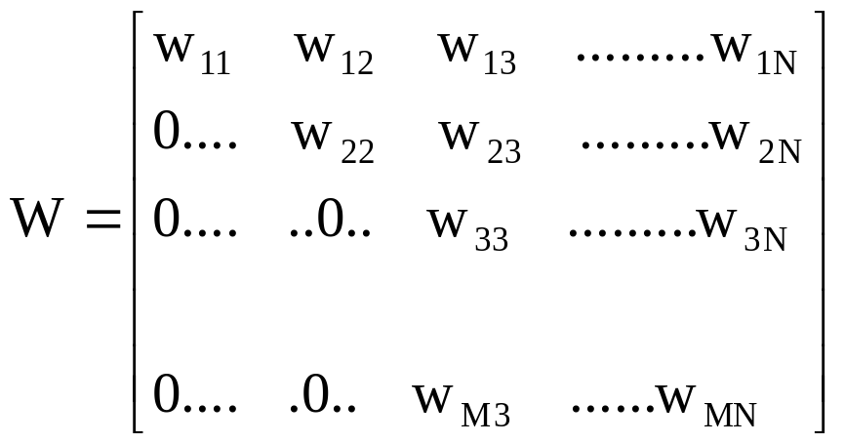
w_{ij}
w_{ij}-
k=2, w_{kk}=w₂₂
i=M

Slide 21
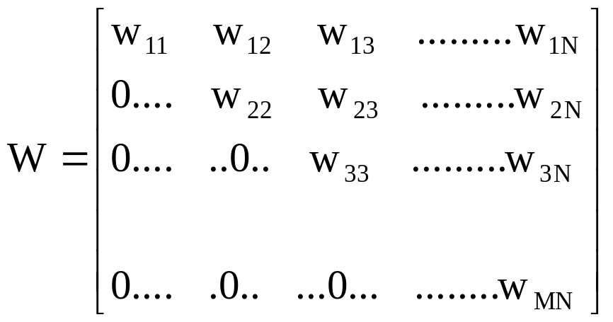
w_{ij}
w_{ij}-
k=3, w_{kk}=w₃₃
i=M

Slide 22
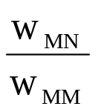
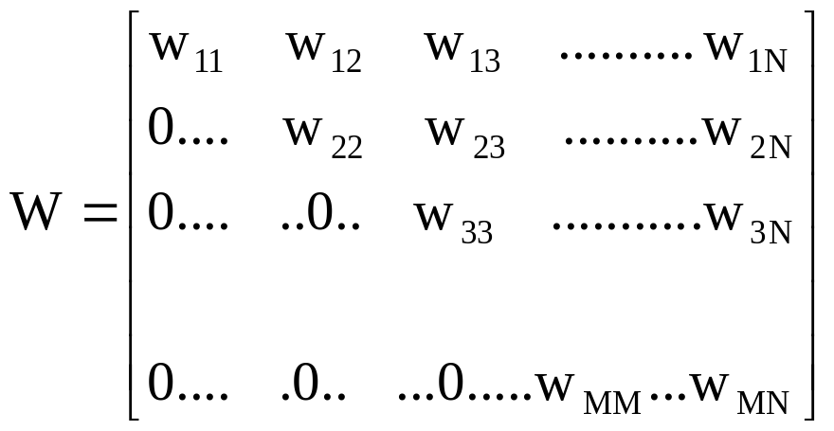
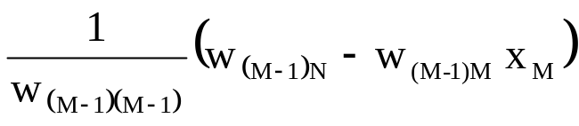
a₃₃ x₃=b₃ x₃= b₃/a₃₃
Adım adım
Geriye doğru bilinmeyenleri bulmak ve yerine koymak için
x_{3,}, x₂, x₁ idi
w_{MM} x_{M}=w_{MN}
x_{M}=
(i=M-1, M-2, …..,1)
w_{(M-1)(M-1)} x_{M-1}+w_{(M-1)M}x_{M}=w_{(M-1)N}
x_{M-1}=

Slide 23
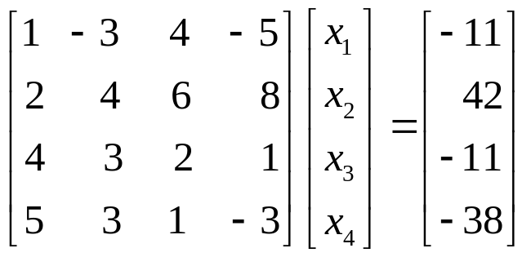
Örnek: Yanda verilen 4 bilinmeyenli denklem takımını Gauss-Yoketme yöntemiyle çözünüz.
Çözüm
Bu denklem takımını sağa genişlemiş matris olarak yazalım ve köşegenin altını sıfırlamak üzere önce birinci satırı esas alarak a₂₁, a₃₁ ve a₄₁ elemanlarını adım adım sıfırlayalım. Kutuların sol tarafındaki sayılar, sıfırların çarpıldığı sayılardır.

Slide 24
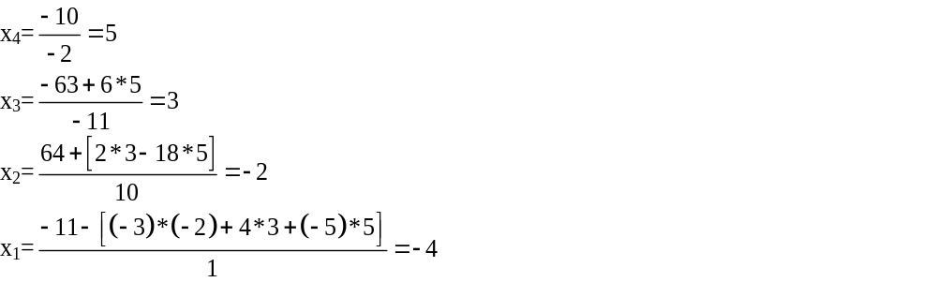
2/1 k=1. i=2. satırlar | 1 | -3 | 4 | -5 | -11 | 18/10 k=2. i=4. satırlar | 1 | -3 | 4 | -5 | -11
 | 2 | 4 | 6 | 8 | 42 |  | 0 | 10 | -2 | 18 | 64
 | 4 | 3 | 2 | 1 | -11 |  | 0 | 0 | -11 | -6 | -63
 | 5 | 3 | 1 | -3 | -38 |  | 0 | 18 | -19 | 22 | 17
4/1 k=1. i=3. satırlar | 1 | -3 | 4 | -5 | -11 | 77/55 k=3. i=4. satırlar | 1 | -3 | 4 | -5 | -11
 | 0 | 10 | -2 | 18 | 64 |  | 0 | 10 | -2 | 18 | -64
 | 4 | 3 | 2 | 1 | -11 |  | 0 | 0 | -11 | -6 | -63
 | 5 | 3 | 1 | -3 | -38 |  | 0 | 0 | -77/5 | -52/5 | -491/5
5/1 k=1. i=4. satırlar | 1 | -3 | 4 | -5 | -11 |  | 1 | -3 | 4 | -5 | -11
 | 0 | 10 | 2 | -18 | -64 |  | 0 | 10 | -2 | 18 | 64
 | 0 | -15 | 14 | -21 | -33 |  | 0 | 0 | -11 | -6 | -63
 | 5 | 3 | 1 | -3 | -38 |  | 0 | 0 | 0 | -2 | -10
15/10 k=2. i=3. satırlar | 1 | -3 | 4 | -5 | -11
 | 0 | 10 | -2 | 18 | 64
 | 0 | 15 | -14 | 21 | 33
 | 0 | 18 | -19 | 22 | 17
-

Slide 25

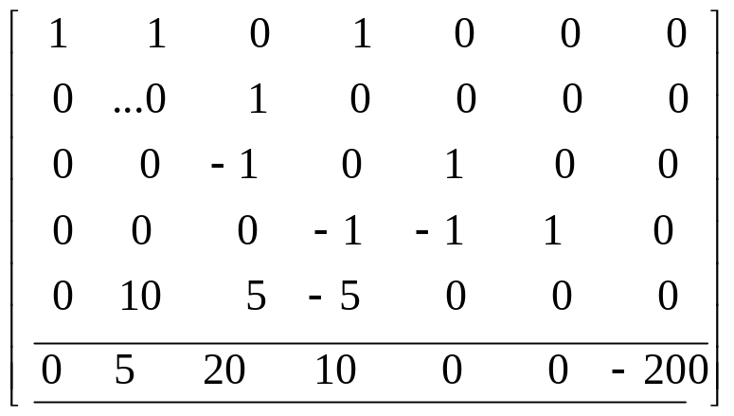
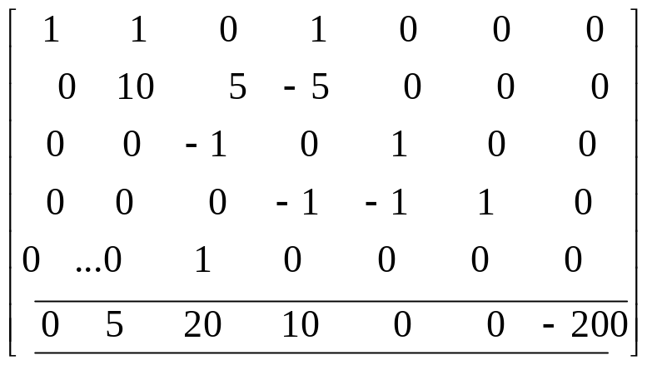
Pivot (referans eksen) Seçimi
3x + 4y + 2z= 71
x + 2y + 6z= 73
4x + 12y + 5z=180
3x + 4y + 2z= 71
4x + 12y + 5z=180
x + 2y + 6z= 73

Slide 26
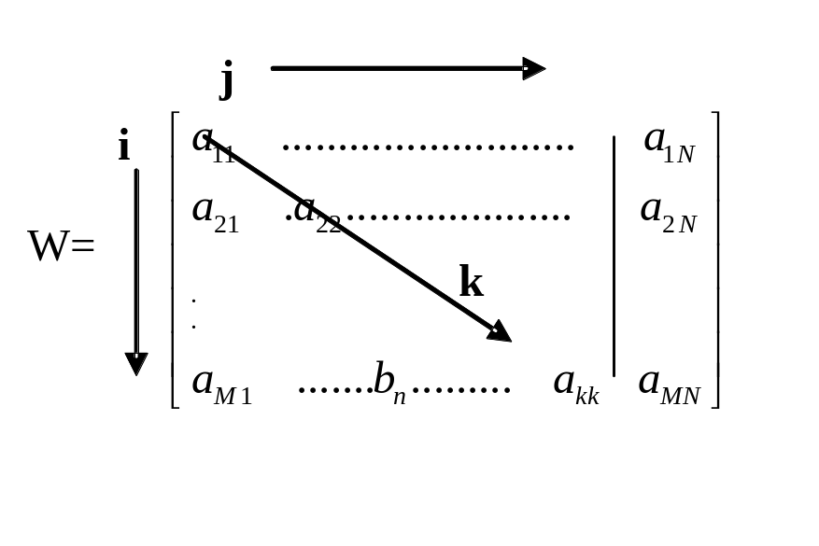
Gauss-Yoketme Yönteminin Matlab’ta Çözümü
idi

Slide 27
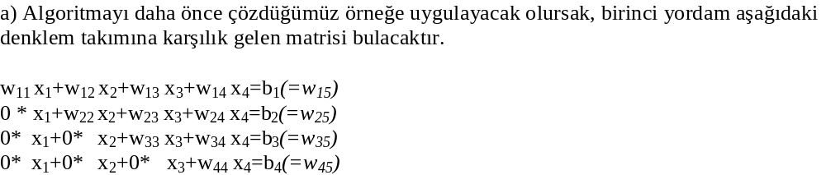


Slide 28


Program Algoritması
(Yok etme yordamı)

Slide 29

Bilinmeyenlerin geriye doğru çözümü

Slide 30


Slide 31


Slide 32

Örnek:Şekildeki devrede bilinmeyen i12,i52, i32, i65, i54 ve i43 akımlarını
Gauss Yoketme yöntemi ile bulun
İpucu: ilk 4 denklemi Kirchoff’un akım yasasından, kalan 2 denklemi de her iki kapalı çevrime gerilim yasasını uygulayarak elde edebilirsiniz.
b) Problemi çözen programı yazın. Program, ilgili pivot sıfır olduğu sürece (birden fazla sefer de sıfır olabilir) pivotun bulunduğu satırı, bir alt satırla yer değiştirsin.
c) Programı anlaşılır şekilde tarif eden bir akış şeması oluşturun.

Slide 33

Genel olarak devre çözümü yapacak bir programda farklı devrelere karşı esnek olabilmek için her bir direnç arası düğüm olarak tanımlanır. Bu nedenle her düğümü hesaba katmak gerektiği unutulmamalıdır. En genel haliyle çözüm aşağıdaki gibidir.
a) Kirscoff’un akım yasası işaretleri göz önüne alındığında
b) Kirscoff’un gerilim yasasını 1. ve 2. çevreye uygularsak (akım yönlerini saat yönünde seçelim)
1. çevre denklemi: 5 i₄₃+ 10 i₃₂+ 5 (-i₅₂)=0
2. çevre denklemi: 20 i₆₅+ 5 i₅₂+ 5 (-i₁₂)=-200

Slide 34


6 bilinmeyenimiz ve 6 denklemimiz var bu denklemleri yeniden düzenleyip matrisel forma getirirsek (karıştırmamak için sıralamayı küçükten büyüğe olacak şekilde yapabiliriz)

Slide 35



Slide 36


Slide 37


Slide 38


Slide 39

Gauss-Yoketme Yönteminin Algoritması (Yok etme yordamı)

Slide 40
Gauss-Yoketme Yönt. Algoritması (Bilinmeyenlerin geriye doğru çözümü)

Slide 41


Slide 42
5.2. YİNELEMELİ YÖNTEMLER
İteratif ve yaklaşık çözümler daha önce anlatılan yerine koyma yöntemlerine bir alternatif oluştururlar.

Slide 43





5.2.1. Gauss-Siedel Yöntemi
3’e 3’lük bir denklem sistemini örnek olarak alalım.
a₁₁ x₁+a₁₂ x₂+a₁₃ x₃=b₁
a₂₁ x₁+a₂₂ x₂+ a₂₃ x₃=b₂
a₃₁ x₁+a₃₂ x₂+ a₃₃ x₃=b₃
Başlangıç koşulları: x₁=0; x₂=0; x₃=0
0
0
0
n değişken için Gauss-Siedel formülü;
Yakınsama koşulu

Slide 44




Örnek: Gauss-Siedel yöntemini kullanarak aşağıdaki sistemin çözümünü bulun.
3 x₁-0.1 x₂-0.2 x₃ =7.85
0.1 x₁+7 x₂- 0.3 x₃=-19.3
0.3 x₁+0.2x₂+10 x₃=71.4
Çözüm: Önce bilinmeyenleri diğerleri cinsinden bulalım.
Burada x2 ve x3’ü sıfır varsayarsak

Slide 45


Slide 46


Slide 47

5.2.2. Jacobi Yöntemi

Slide 48


Slide 49


Slide 50


